Slide 1
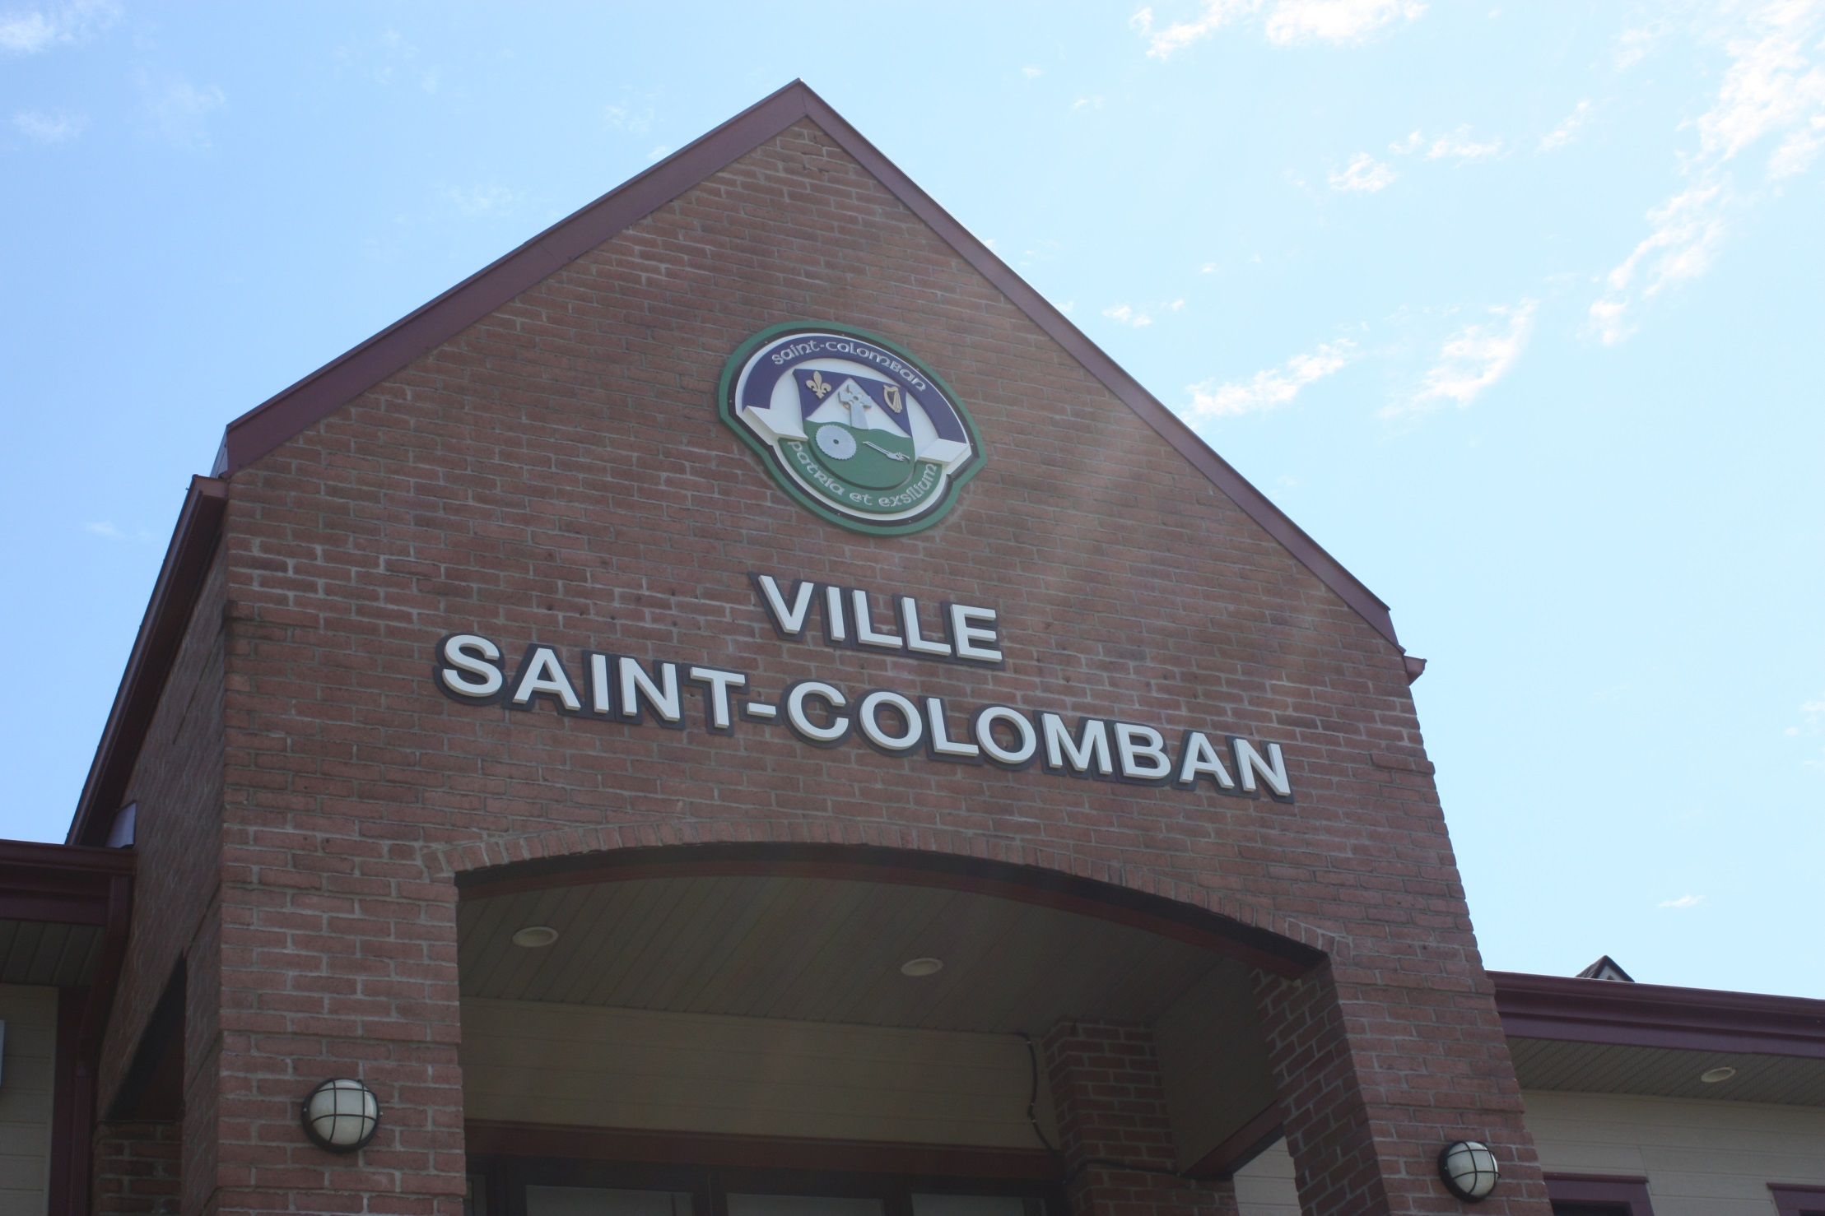
SÉANCE DU CONSEIL MUNICIPAL

Slide 2
Remise de la médaille du Souverain pour les bénévoles

Slide 3
M. Alain Goyette, président fondateur - Sauvetage A.G. Inc.

Slide 5
Ouverture de la séance
1.1

Slide 6
Adoption de l’ordre du jour
1.2

Slide 7
Administration générale
2.

Slide 8
2.1
Suivi

Slide 9
2.2
Période d'interventions réservée aux élus

Slide 10
2.3
Période d'interventions du public relativement aux sujets de l'ordre du jour

Slide 11
2.4
Approbation et adoption du procès-verbal des séances tenues en juillet 2018

Slide 12
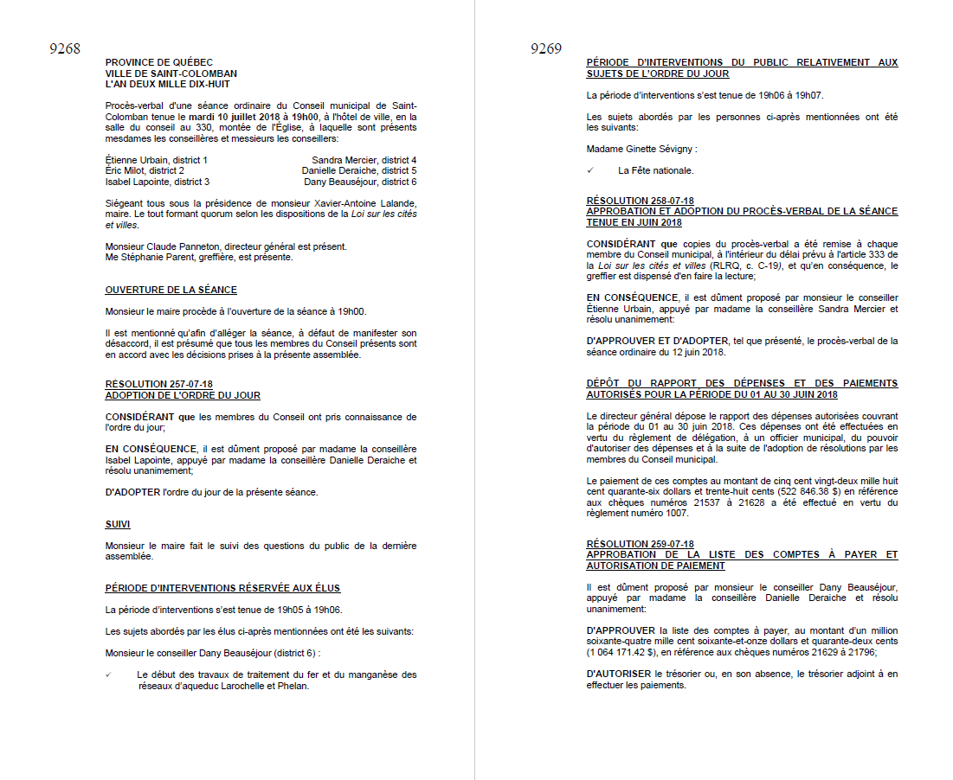
Extrait

Slide 13
2.5
Dépôt des procès-verbaux du Comité consultatif de l’Agenda 21 local des mois de mai et juin 2018

Slide 14
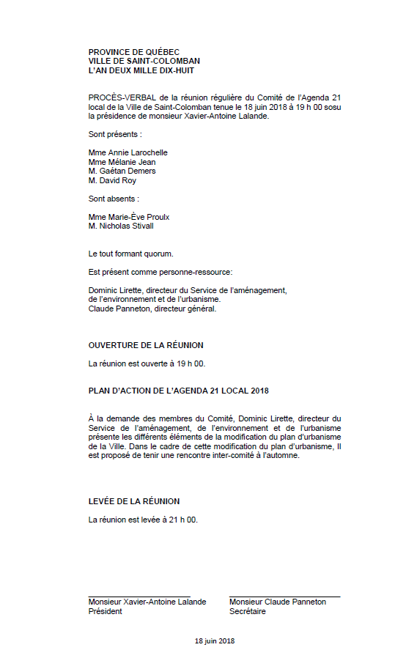
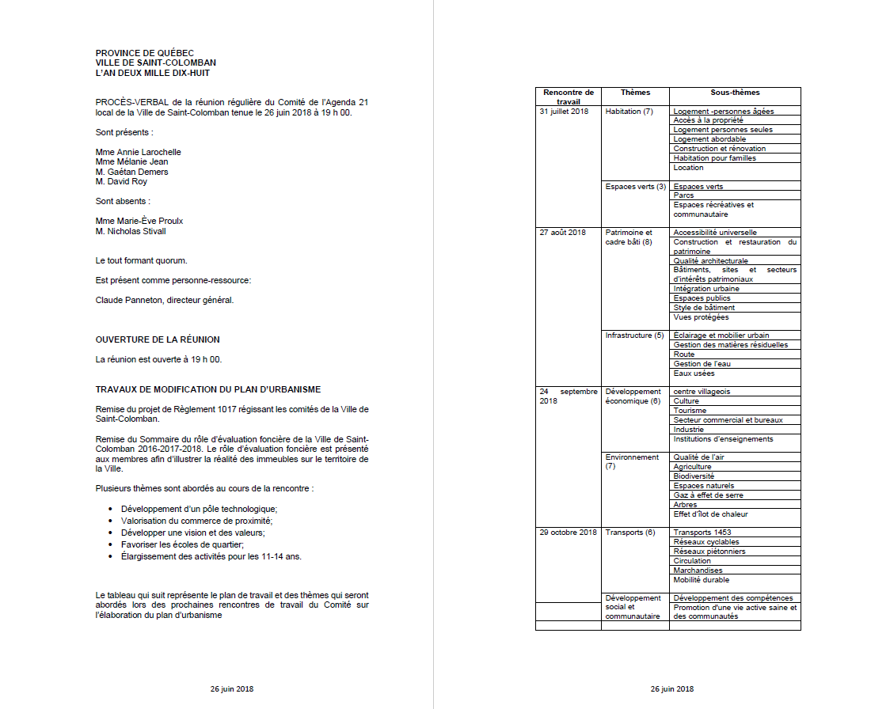
Extrait
Extraits

Slide 15
2.6
Approbation de la liste des comptes à payer et autorisation de paiement

Slide 16
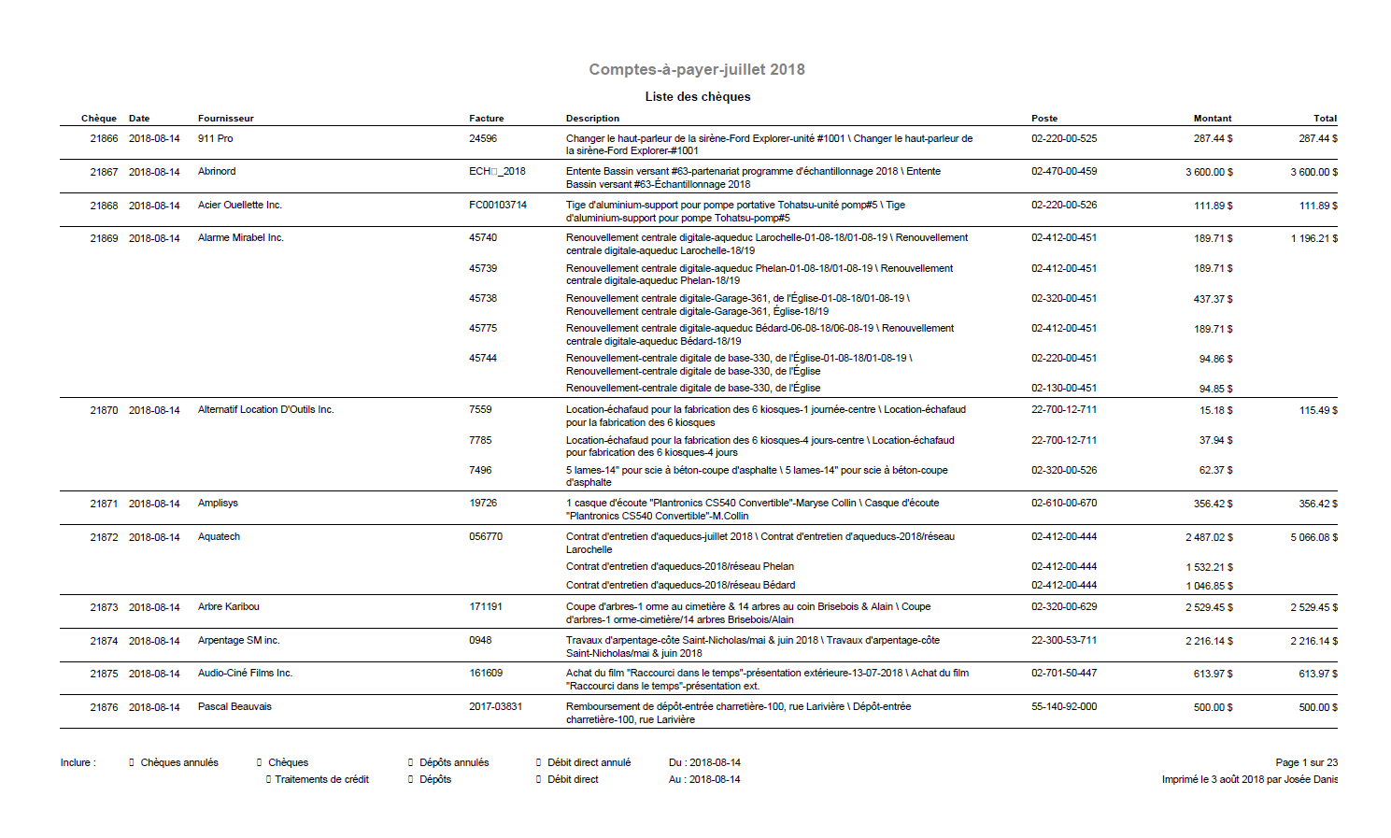
Extrait
Extrait

Slide 17
2.7
Dépôt du rapport des dépenses et des paiements autorisés pour la période du 1er au 31 juillet 2018

Slide 18
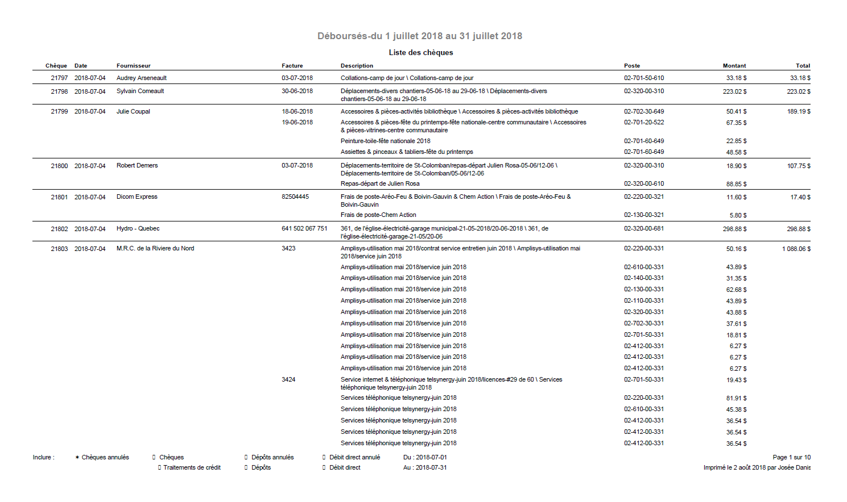
Extrait

Slide 19
2.8
Dépôt et approbation du rapport des prévisions budgétaires 2018 de l'Office municipal d'habitation de Saint-Colomban

Slide 20
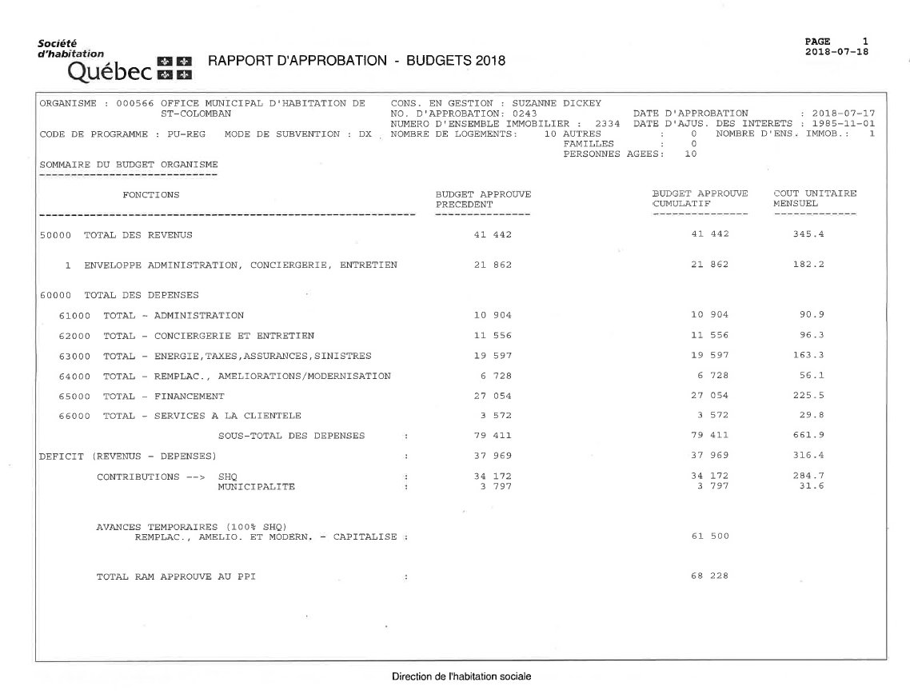
Extrait

Slide 21
2.9
Libération du fonds de garantie en assurances biens du regroupement Laurentides - Outaouais pour la période du 1er novembre 2016 au 1er novembre 2017

Slide 22
2.10
Octroi d'une aide financière à madame Maëva Gariepy

Slide 23
2.11
Avis de motion – règlement numéro 1018 - délégation de pouvoirs, suivis budgétaires, règles d'approvisionnement et gestion de la dette

Slide 24
2.12
Présentation du projet de règlement numéro 1018 - délégation de pouvoirs, suivis budgétaires, règles d'approvisionnement et gestion de la dette

Slide 25
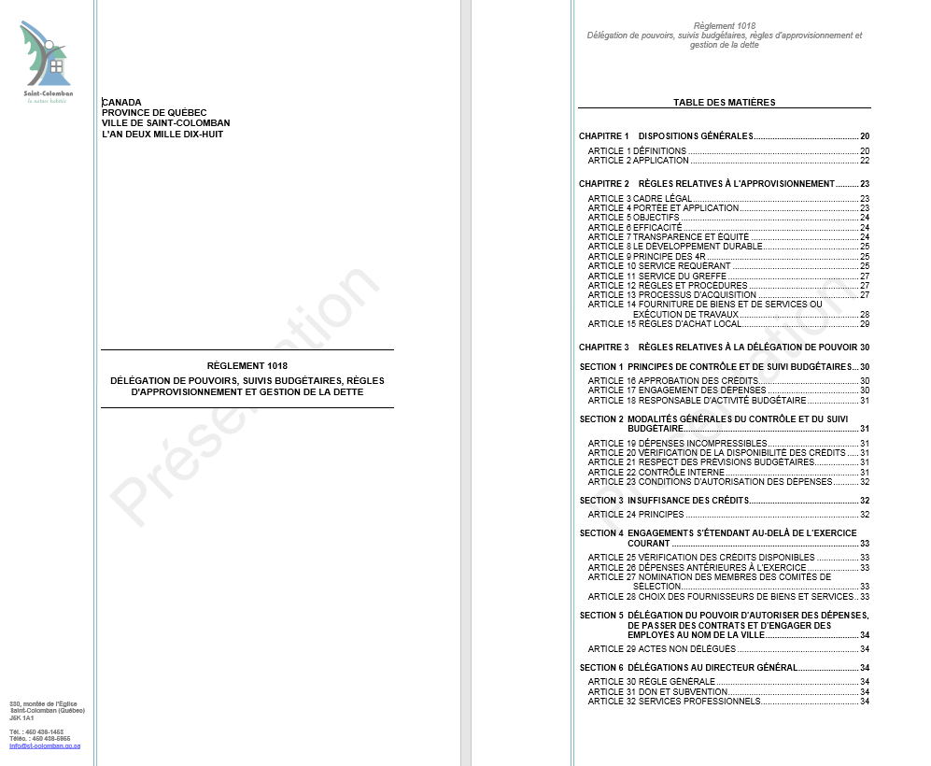
Extrait

Slide 26
2.13
Avis de motion – règlement numéro 1019 relatif à la vente de terrains

Slide 27
2.14
Présentation du projet de règlement numéro 1019 relatif à la vente de terrains

Slide 28
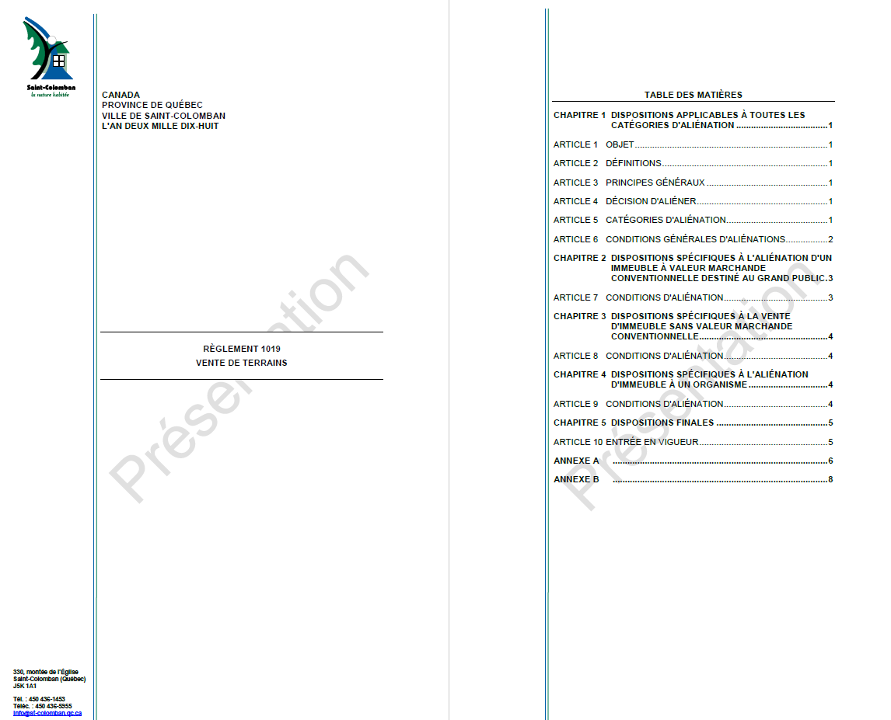
Extrait
Extrait

Slide 29
2.15
Adoption du règlement numéro 1001-2018-01 modifiant le règlement 1001-2018 décrétant l'imposition des taux de taxation, de compensation et de la tarification de différents services municipaux pour l'année 2018

Slide 30
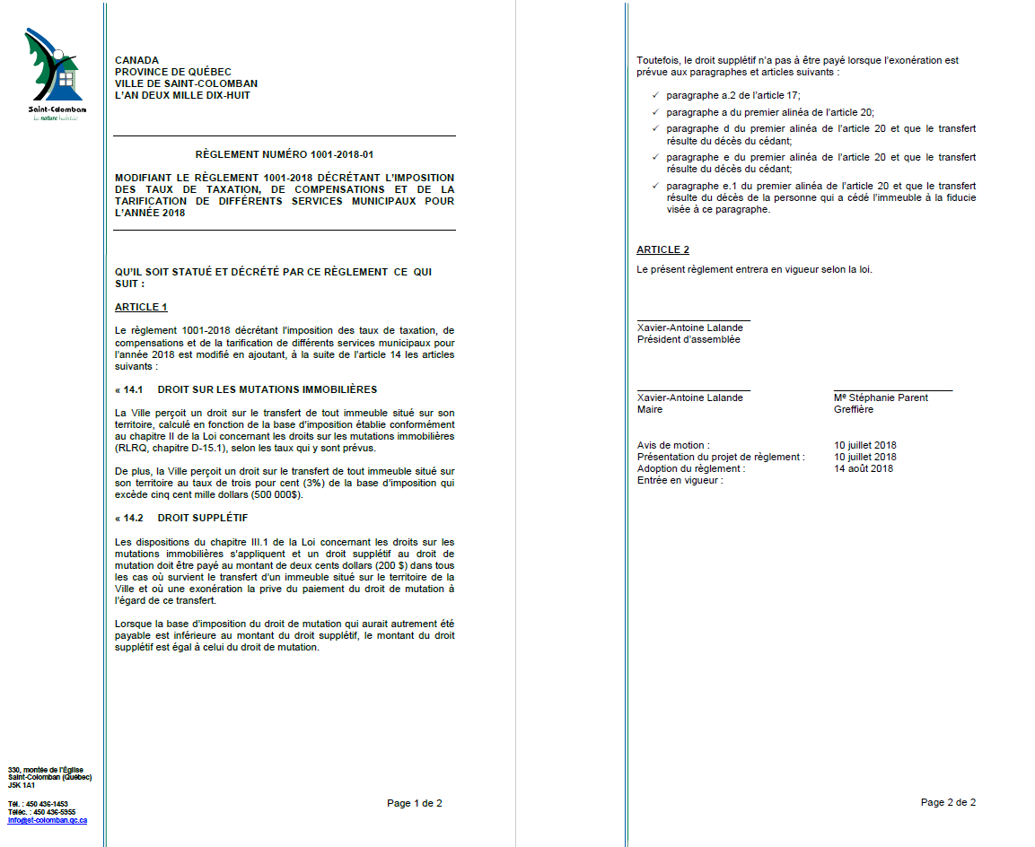

Slide 31
2.16
Adoption du règlement numéro
1002-2018-02 modifiant le règlement
1002-2018 relatif à la tarification de l'ensemble des services municipaux,
tel qu'amendé

Slide 32
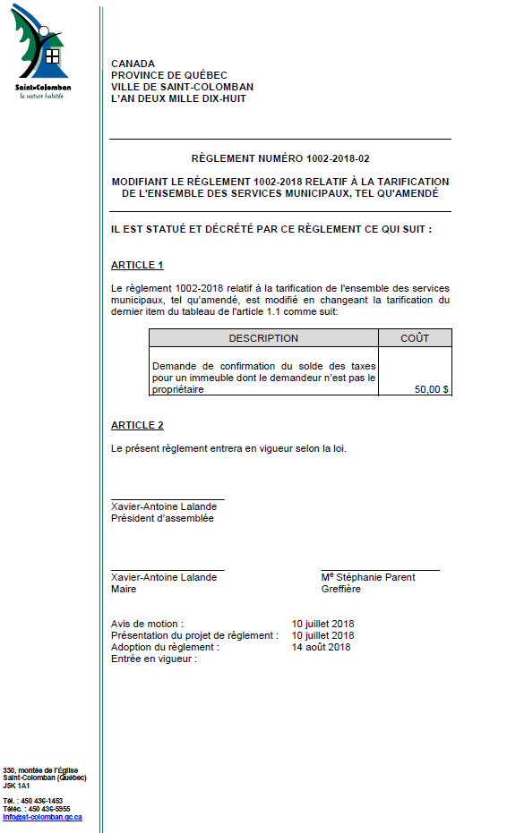

Slide 33
2.17
Mandat à l’Union des municipalités du Québec (UMQ) afin d’agir à titre de procureur patronal dans le cadre des griefs portant les numéros 2018-05-02 et
2018-05-04

Slide 34
2.18
Acquisition des lots 1 670 122 et 1 670 127 (rue des Pignons)

Slide 35
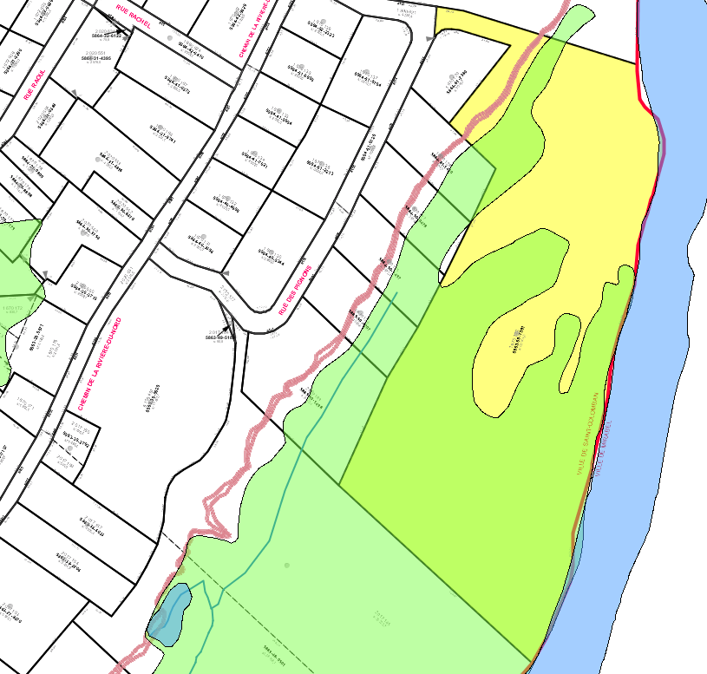
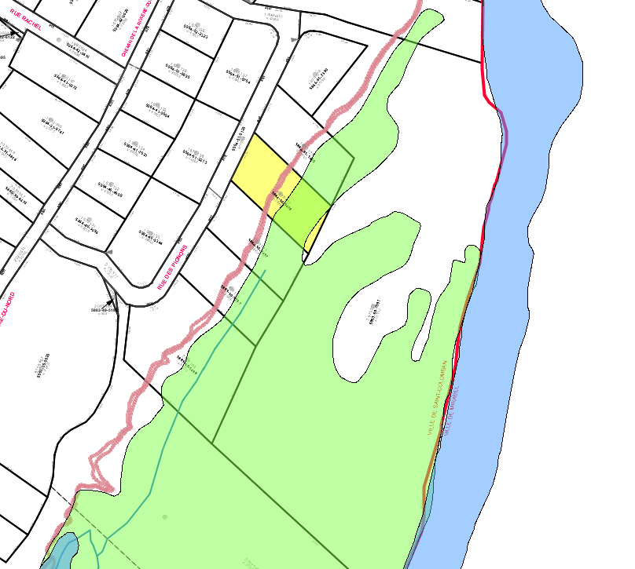

Slide 36
2.19
Autorisation de signature d'une entente avec la Ville de Saint-Jérôme relativement au « Quartier 50+ »

Slide 37
2.20
Octroi de contrat - Services professionnels relativement à l'étude portant sur le développement commercial de la ville de Saint-Colomban
> 15 950 $

Slide 38
2.21
Autorisation de signature d'une lettre d’entente 2018-09 avec le syndicat relativement à la création d'un poste de secrétaire administrative pour divers services municipaux

Slide 39
2.22
Autorisation de signature d'une lettre d’entente 2018-10 avec le syndicat relativement à la modification de la description de tâches du poste de coordonnateur aux activités jeunesse

Slide 40
2.23
Nomination d'une secrétaire administrative pour divers services municipaux

Slide 41
2.24
Ajout d'heures au poste de coordonnatrice et animatrice du jardin collectif communautaire

Slide 42
2.25
Nomination de maître Stéphanie Parent à titre de répondante en matière d'accommodement

Slide 43
2.26
Autorisation de déclaration d'intérêt et demande d'offre de prix dans le cadre du Programme national de verdissement d'Arbres Canada

Slide 44
2.27
Appui à la déclaration finale du forum sur la mobilité et le transport collectif

Slide 45
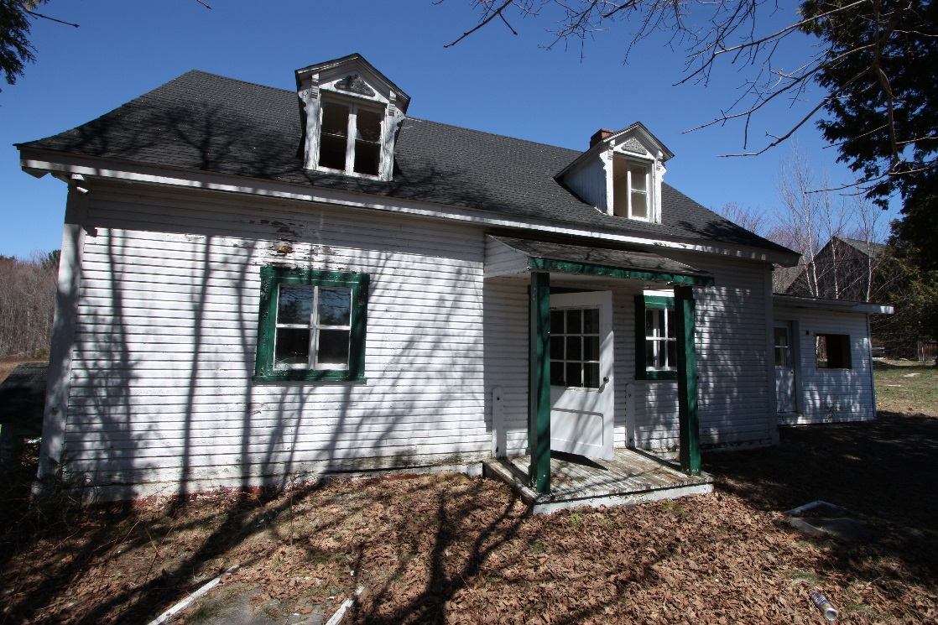
2.28
Autorisation d'entreprendre les démarches requises afin que la maison Gaffney-Kennedy soit citée à titre de bien patrimonial

Slide 46
2.29
Nomination d'un membre afin de siéger au Comité de l'Agenda 21 local
> Ayla Scriven

Slide 47
Service
d’aménagement, environnement
et urbanisme
3.

Slide 48
3.1
Dépôt du rapport mensuel des permis du mois de juin 2018 du Service d'aménagement, environnement et urbanisme

Slide 49
Nombre de permis Juillet 2018
 | CONSTRUCTIONS NEUVES |  | TRANSFORMATIONS AGRANDISSEMENTS |  | RÉPARATIONS RÉNOVATIONS |  | BÂTIMENTS ACCESSOIRES
 | 2017 | 2018 | 2017 | 2018 | 2017 | 2018 | 2017 | 2018
MOIS | 8 | 12 | 10 | 16 | 3 | 2 | 3 | 6
TOTAL ANNÉE | 109 | 53 | 132 | 69 | 20 | 11 | 62 | 52
TOTAL DU MOIS
2017 | 2018
114 | 169
1209 | 762

Slide 50
Valeur des permis Juillet 2018
 | CONSTRUCTIONS NEUVES |  | TRANSFORMATIONS AGRANDISSEMENTS |  | RÉPARATIONS RÉNOVATIONS |  | BÂTIMENTS ACCESSOIRES
 | 2017 | 2018 | 2017 | 2018 | 2017 | 2018 | 2017 | 2018
MOIS | 2,3 M$ | 3,2 M$ | 87 000 $ | 55 000 $ | 41 000 $ | 61 000 $ | 2,3 M$ | 3,2 M$
TOTAL ANNÉE | 42,2 M$ | 15,1 M$ | 710 000 $ | 541 000 $ | 1,4 M$ | 2 M$ | 42,2 M$ | 15,1 M$
TOTAL DU MOIS
2017 | 2018
2,9 M$ | 3,6 M$
47,6 M$ | 20 M$

Slide 51
3.2
Dépôt du procès-verbal du Comité consultatif d'urbanisme du mois de juillet 2018

Slide 52
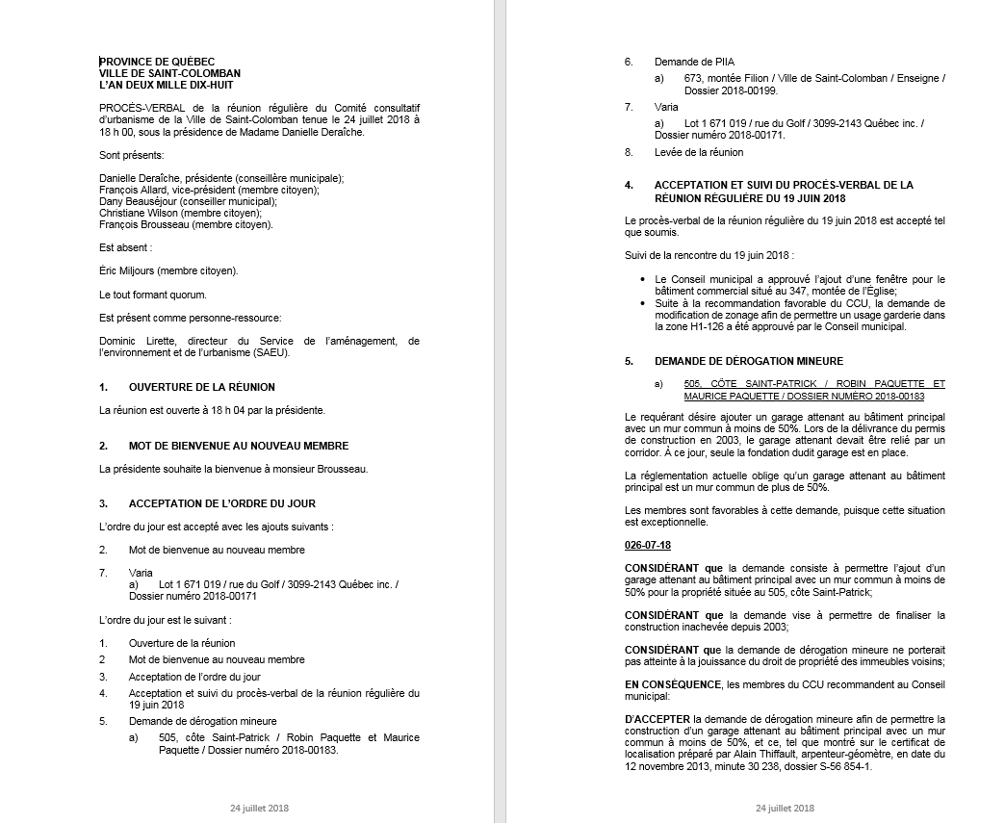
Extrait

Slide 53
3.3
Dérogation mineure – 505, côte Saint-Patrick

Slide 54
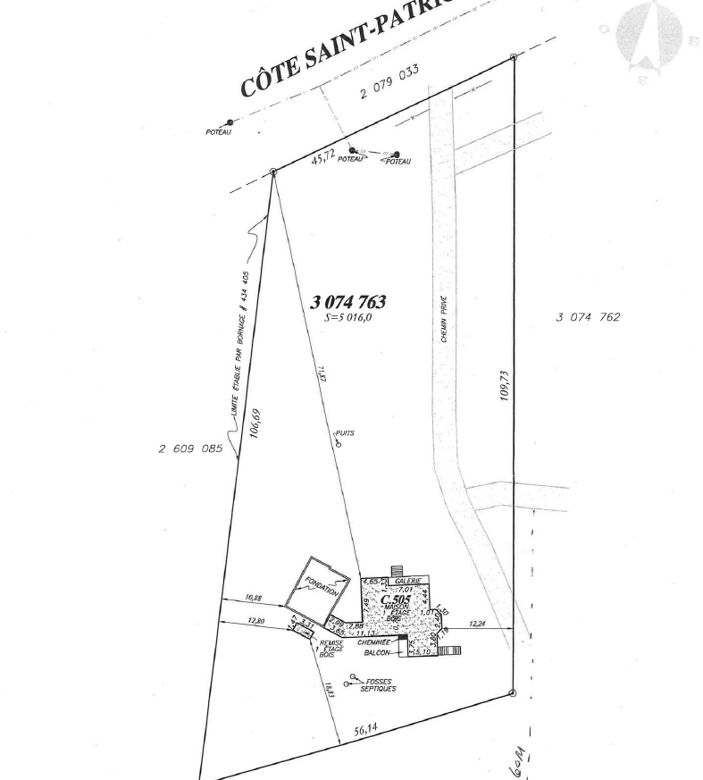
Extrait

Slide 55
3.4
Autorisation de signature – protocole d’entente PE-2018-RIV-05 du développement domiciliaire « Le Colombier », phase 5

Slide 56
3.5
Acceptation du plan projet de lotissement et de développement du projet domiciliaire sur le lot 1 671 018

Slide 57
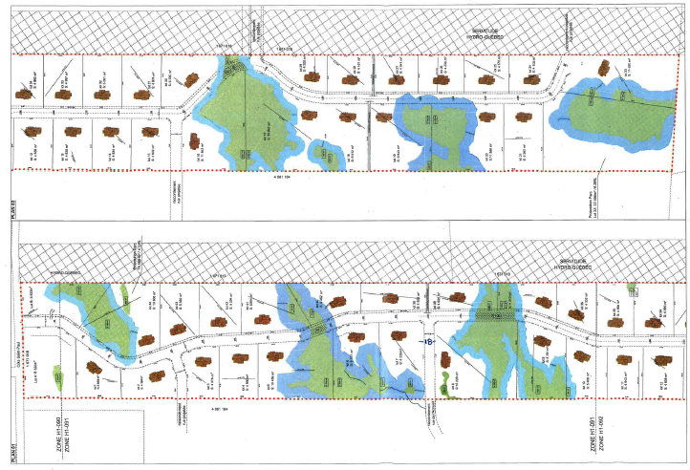

Slide 58
3.6
Première acceptation des travaux et libération partielle de la garantie financière du projet domiciliaire « du prolongement de la rue des Tourterelles, phase 2 » – protocole d’entente PE-2017-ROC-02

Slide 59
3.7
Autorisation de procéder à une demande de subvention dans le cadre de l'amélioration de la performance - édition 2018 de Tricentris

Slide 60
3.8
Modification de la résolution 066-02-18 relative à l'acceptation de la demande d'acquisition d'une partie du lot 5 086 419

Slide 61
3.9
Avis de motion – règlement numéro 599-2018-03 modifiant le plan d’urbanisme numéro 599, tel qu’amendé, afin de se conformer au schéma d’aménagement et de développement révisé, tel qu’amendé

Slide 62
3.10
Adoption du projet de règlement numéro 599-2018-03 modifiant le plan d’urbanisme numéro 599, tel qu’amendé, afin de se conformer au schéma d’aménagement et de développement révisé, tel qu’amendé

Slide 63
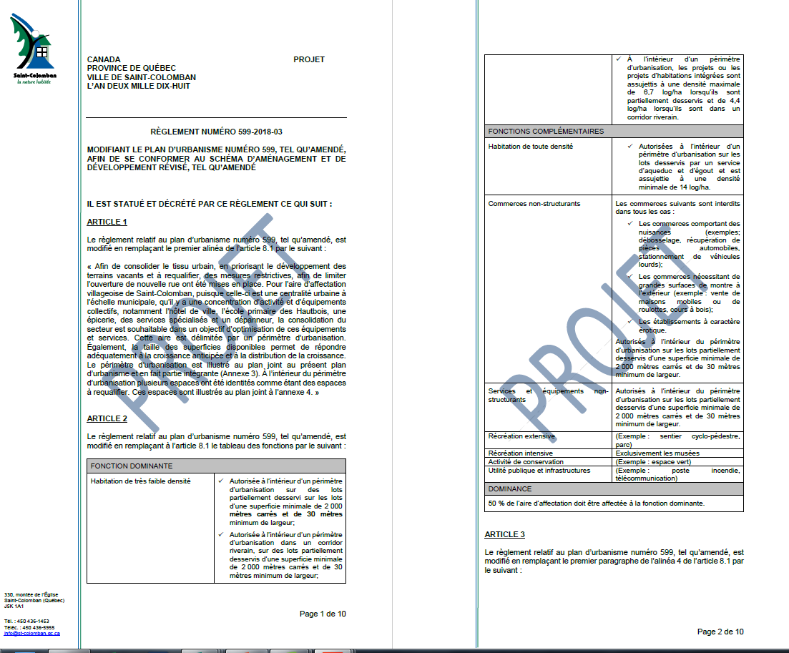
Extrait

Slide 64
3.11
Avis de motion – règlement numéro 3001-2018-03 modifiant le règlement de zonage numéro 3001, tel qu'amendé, afin de permettre dans la zone H1-126 les garderies de la classe d'usage C-1

Slide 65
3.12
Adoption du premier projet de règlement numéro 3001-2018-03 modifiant le règlement de zonage numéro 3001, tel qu'amendé, afin de permettre dans la zone H1-126 les garderies de la classe d'usage C-1

Slide 66
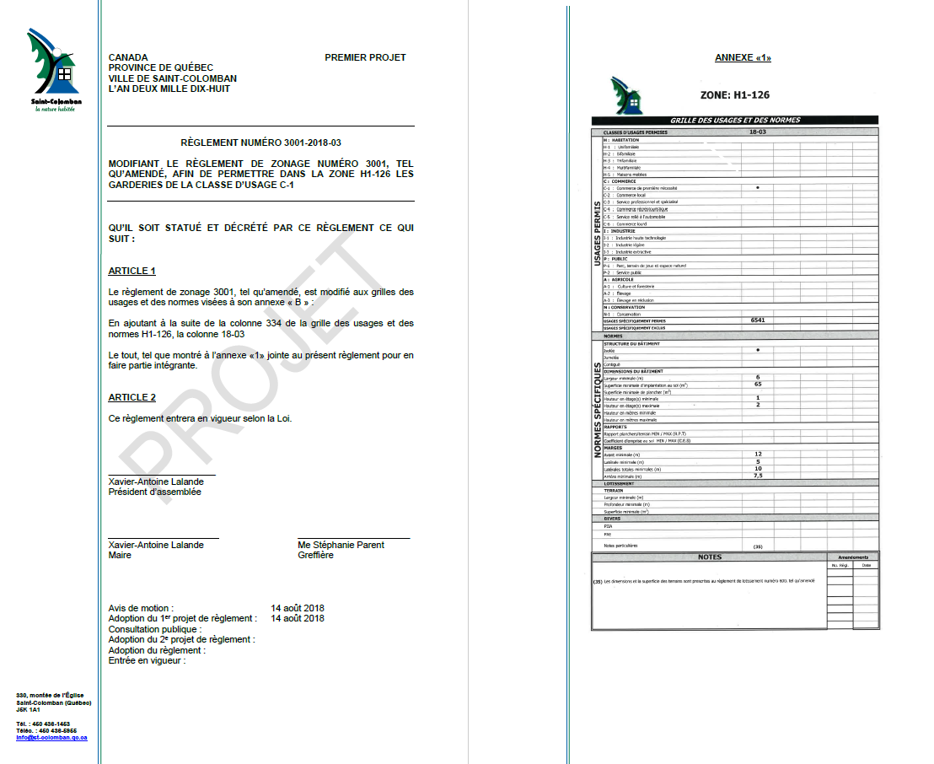
Extrait

Slide 67
3.13
Avis de motion – règlement numéro 3001-2018-04 modifiant le règlement de zonage numéro 3001, tel qu'amendé, afin de créer la zone A2-163 à même les zones C6-064 et H1-139

Slide 68
3.14
Adoption du premier projet de règlement numéro 3001-2018-04 modifiant le règlement de zonage numéro 3001, tel qu'amendé, afin de créer la zone A2-163 à même les zones C6-064 et H1-139

Slide 69
3.15
Adoption du règlement numéro 600-2018-10 modifiant le règlement de lotissement numéro 600, tel qu'amendé, afin de se conformer au plan d'urbanisme numéro 599, tel qu'amendé

Slide 70
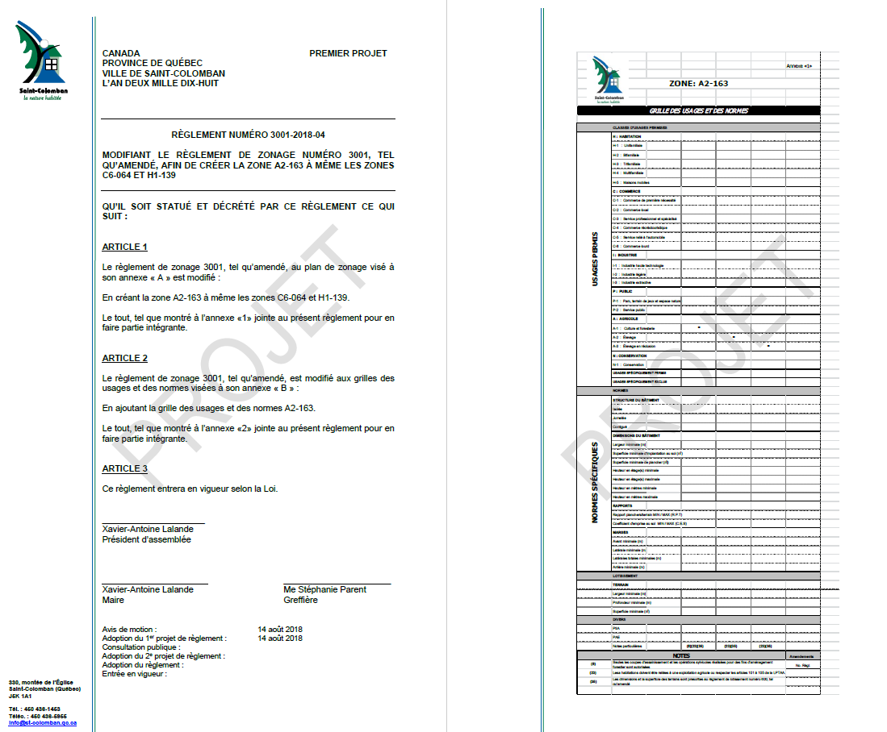
Extrait
Extrait

Slide 71
3.16
Adoption du règlement numéro 3001-2018-02 modifiant le règlement 3001 relatif au zonage, tel qu'amendé, afin de se conformer au plan d'urbanisme numéro 599, tel qu'amendé

Slide 72
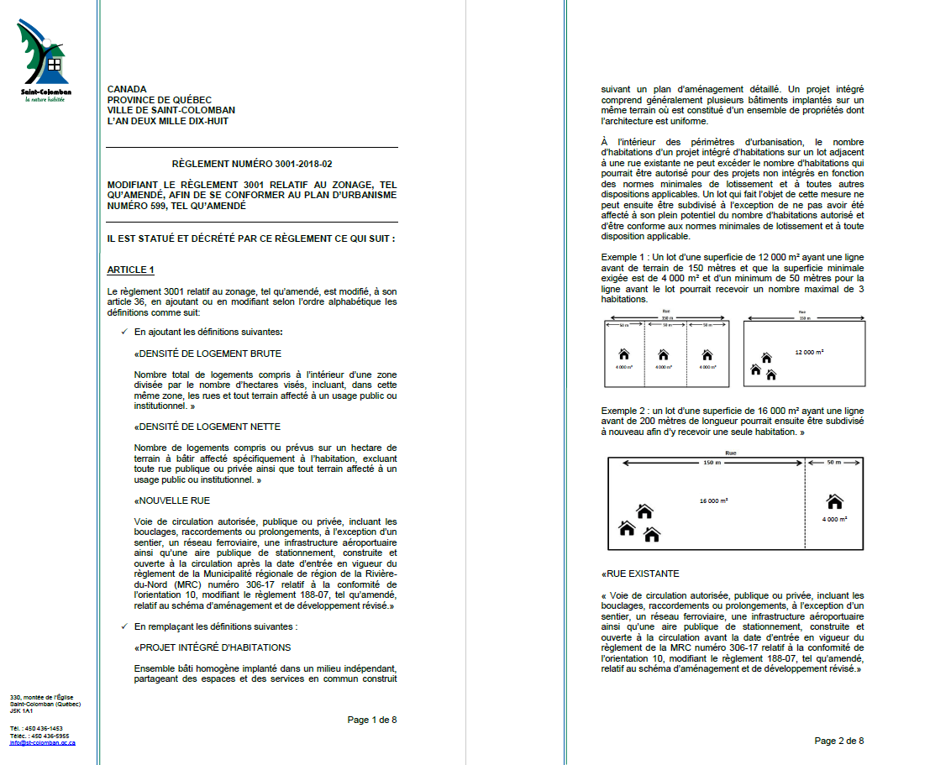
Extrait
Extrait

Slide 73
3.17
Adoption du règlement numéro 3003-2018-01 modifiant le règlement relatif aux permis et certificats numéro 3003, afin de se conformer au plan d'urbanisme numéro 599, tel qu'amendé

Slide 74
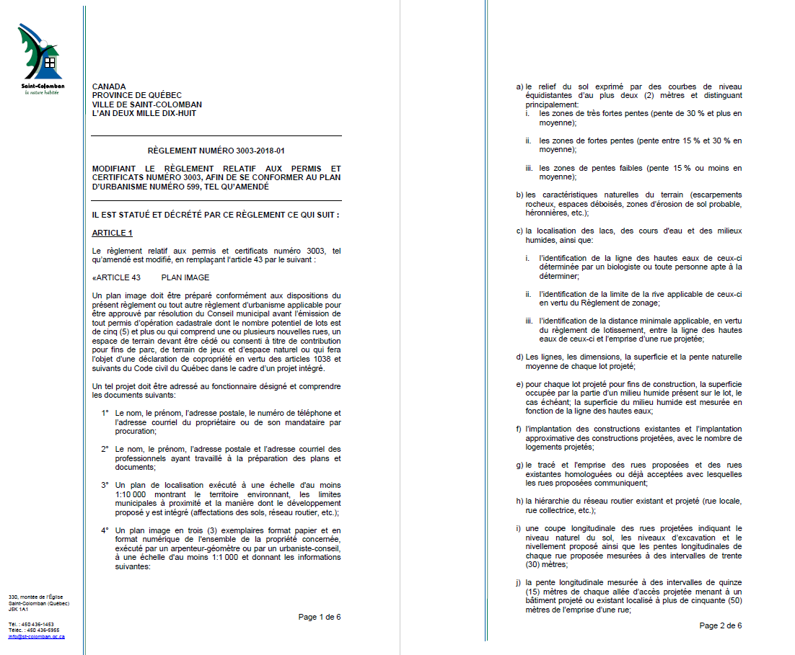
Extrait

Slide 75
Service
des travaux
publics
4.

Slide 76
4.1
Avis de motion – règlement numéro 4001-2018-04 modifiant le règlement numéro 4001 relatif à la circulation et au stationnement, tel qu'amendé, afin de modifier diverses dispositions

Slide 77
4.2
Présentation du projet de règlement numéro 4001-2018-04 modifiant le règlement numéro 4001 relatif à la circulation et au stationnement, tel qu'amendé, afin de modifier diverses dispositions

Slide 78
4.3
Demande à la MRC de modifier la tarification applicable aux usagers du service de transport adapté et collectif des Laurentides (TAC) pour les étudiants de Saint-Colomban

Slide 79
4.4
Autorisation d'entreprendre les démarches requises à l'établissement de servitudes de drainage sur une partie du lot 4 240 297

Slide 80
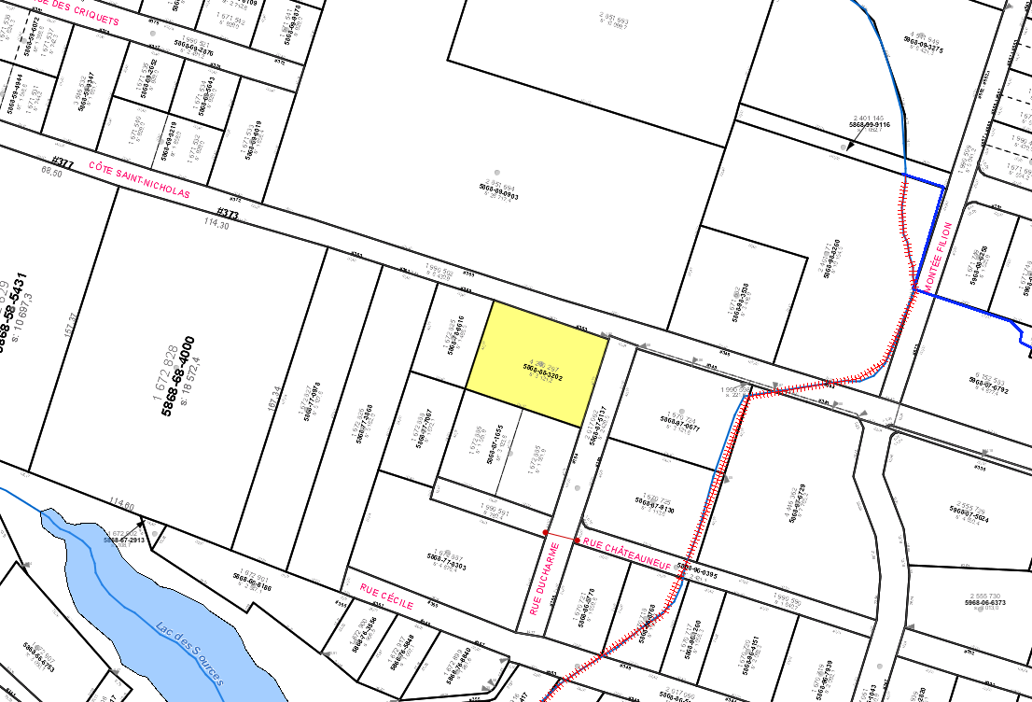

Slide 81
4.5
Autorisation d'entreprendre le processus d'appel d'offres relativement aux travaux de prolongement de la rue du Boisé-Vermont

Slide 82
4.6
Autorisation d'entreprendre le processus d'appel d'offres relativement à l'acquisition d’un camion six roues avec benne basculante et boîte d’émondage (TP-SP-2018-289)

Slide 83
4.7
Autorisation d'entreprendre le processus d'appel d'offres relativement à la fourniture et au transport d’abrasif 2018-2019

Slide 84
4.8
Octroi de contrat - pavage de diverses rues - programmation 2018
ENTREPRISES | PRIX
LEDG Inc. | 1 143 032.00 $
Pavages Multipro Inc. | 1 197 850.90 $
Uniroc Inc. | 1 256 647.30 $
Les Entreprises Claude Rodrigue | 1 355 356.50 $
Cusson-Morin Construction Inc. | 1 476 960.81 $

Slide 85
4.9
Nomination d'un directeur au Service des travaux publics
> Sylvain Comeault

Slide 86
4.10
Acceptation de la démission de monsieur Benoît Déziel, occupant la fonction de pompier surnuméraire

Slide 87
Service
de sécurité
incendie
5.

Slide 88
5.1
Autorisation de signature d'une entente d'aide mutuelle en sécurité incendie avec la Municipalité du Canton de Gore

Slide 89
Service
des sports
et des loisirs
6.

Slide 90
6.1
Autorisation de procéder à une demande de subvention dans le cadre de l'Initiative de valorisation du tourisme hivernal - Appui à l'entretien des sentiers

Slide 91
6.2
Embauche d’un concierge sur appel, poste surnuméraire

Slide 92
6.3
Nomination d'un intervenant à la Maison des jeunes

Slide 93
7.
Service
de la bibliothèque

Slide 94
7.1
Embauche d'une technicienne en documentation, poste surnuméraire

Slide 95
8.
Parole
au public

Slide 96
9.
Clôture
de la séance

Slide 97
Merci, bonne fin de soirée !

Slide 98
Ville.de.Saint.Colomban
St_Colomban
st.colomban.qc.ca

